Slide 1


Teknik Visualisasi
Pertemuan-2
Dr. Sutedi, S.Kom., M.T.I., MTA, MCP

Slide 2
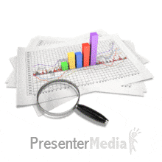



Menerjermahkan Angka ke Gambar
Pelopor visualisasi data (William Cleveland) menjelaskan bahwa visualisasi data menerjemahkan angka menjadi gambar sehingga pembaca dapat menerjemahkannya kembali dalam fikirannya.
2

Slide 3
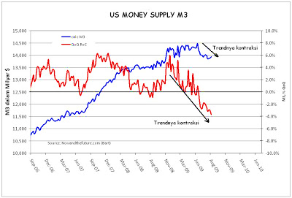
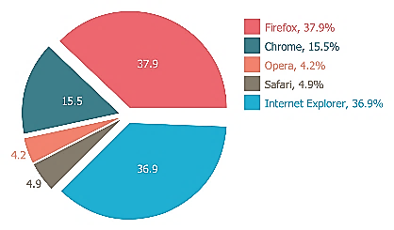
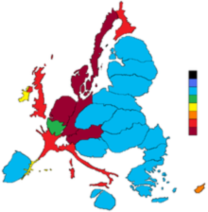

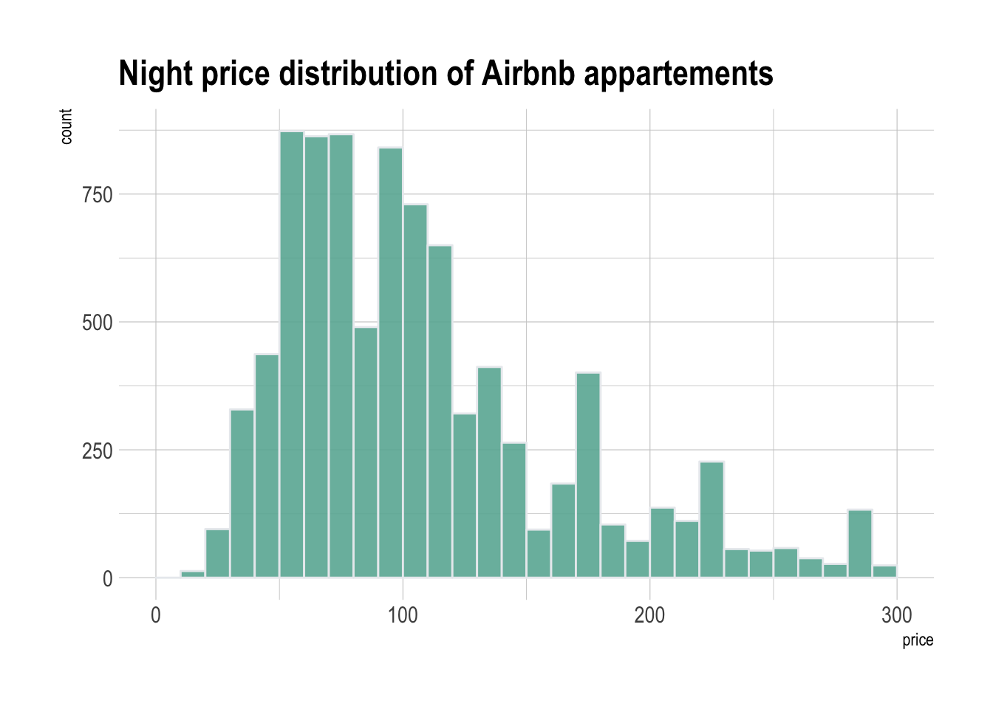
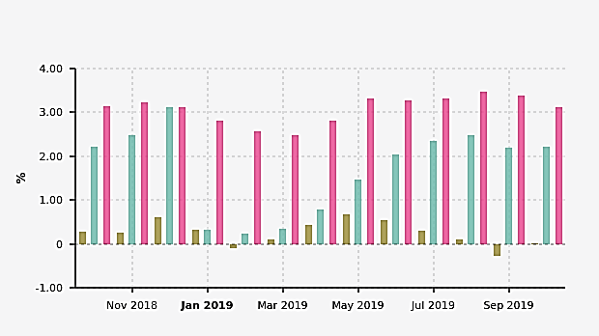
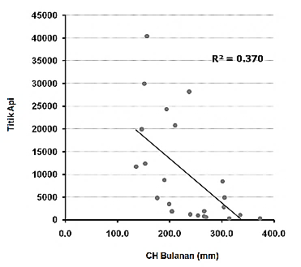
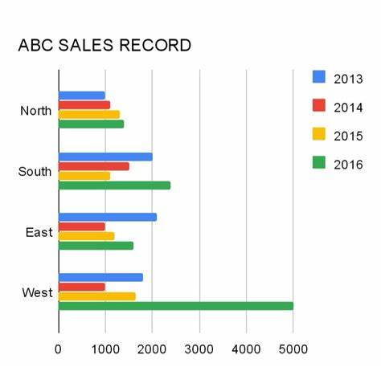
Menerjermahkan Angka ke Gambar
Ada banyak cara untuk menerjemahkan angka menjadi beberapa aspek gambar, namun demikian pilihan harus dibuat dengan hati-hati agar audien dapat memahaminya dengan mudah serta dapat menerjemahkannya kembali ke angka dengan cepat, benar dan tidak disesatkan oleh visualisasi data.
3

Slide 4




Menerjermahkan Angka ke Gambar
Audien mungkin hanya memiliki waktu sedikit dan mungkin saja fobia terhadap matematika, oleh karenanya data harus dapat divisualisasi dari sudut pandang pembaca dan sesuatu yang penting harus disajikan dengan jelas tanpa membuat audien harus berusaha keras menangkapnya.
4

Slide 5
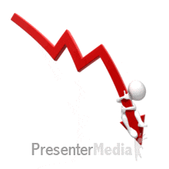


Pesan Kuantitatif
Stephen Few menjelaskan delapan tipe pesan kuantitatif yang dapat dipahami atau dikomunikasikan dari sekumpulan data dan grafik, antara lain sebagai berikut.
Rangkaian-waktu
Sebuah variabel tunggal ditangkap selama periode waktu.
Contoh: laju pengangguran selama 10 tahun.
Grafik garis cocok digunakan untuk memperlihatkan pesan kuantitatif ini.
5

Slide 6

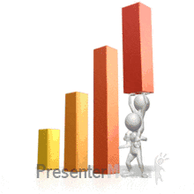
Pesan Kuantitatif
Stephen Few menjelaskan delapan tipe pesan kuantitatif yang dapat dipahami atau dikomunikasikan dari sekumpulan data dan grafik, antara lain sebagai berikut (lanjutan).
Peringkat
Pembagian kategoris diperingkatkan secara terurut meningkat atau menurun.
Contoh: peringkat peformansi penjualan (ukuran) berdasarkan penjual (kategori, dengan setiap penjual sebagai pembagian kategoris) selama satu periode tunggal.
Grafik batang cocok digunakan untuk memperlihatkan pesan kuantitatif tersebut.
6

Slide 7
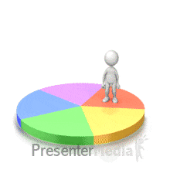
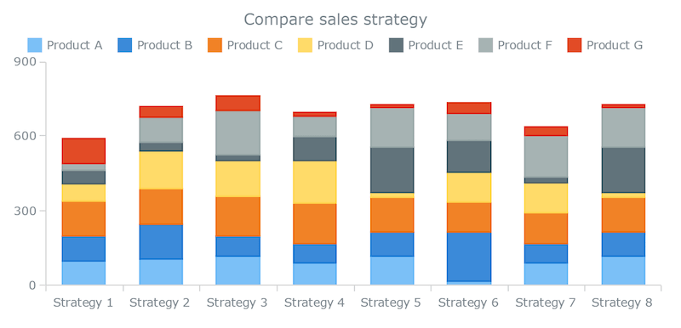
Pesan Kuantitatif
Stephen Few menjelaskan delapan tipe pesan kuantitatif yang dapat dipahami atau dikomunikasikan dari sekumpulan data dan grafik, antara lain sebagai berikut (lanjutan).
Sebagian-untuk-keseluruhan
Pembagian kategoris diukur sebagai sebuah rasio terhadap keseluruhan.
Contoh: persentase mahasiswa program studi Sistem Informasi dari keseluruhan mahasiswa IIB Darmajaya
Grafik lingkaran atau grafik batang cocok untuk memperlihatkan pesan kuantitatif ini.
7

Slide 8
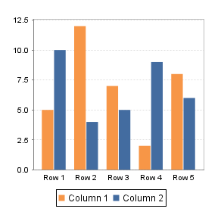

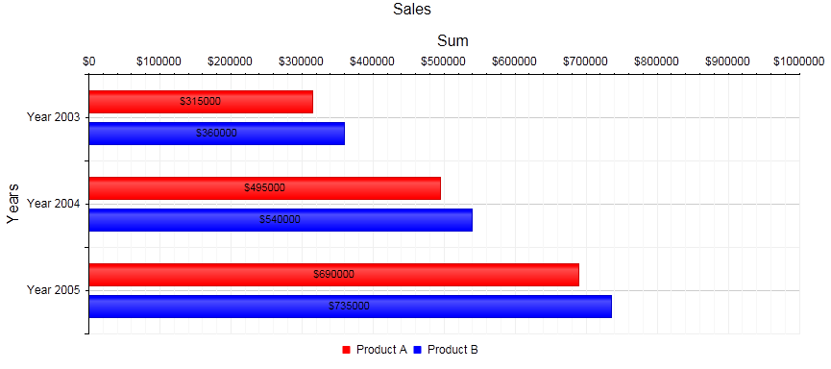
Pesan Kuantitatif
Stephen Few menjelaskan delapan tipe pesan kuantitatif yang dapat dipahami atau dikomunikasikan dari sekumpulan data dan grafik, antara lain sebagai berikut (lanjutan).
Deviasi
Pembagian kategori dibandingkan dengan sebuah referensi.
Contoh: perbandingan pengeluaran aktual terhadap anggaran untuk beberapa departemen dari sebuah bisnis pada periode waktu tertentu
Grafik batang dapat memperlihatkan perbandingan nilai aktual terhadap jumlah yang diacu.
8

Slide 9
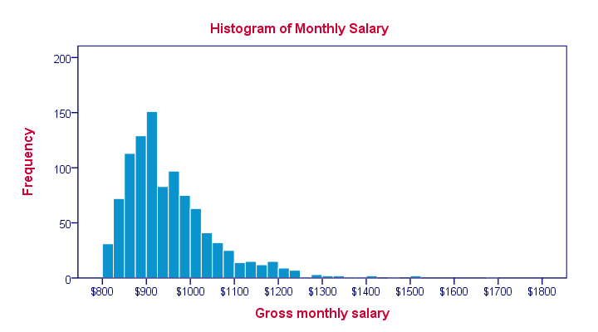

Pesan Kuantitatif
Stephen Few menjelaskan delapan tipe pesan kuantitatif yang dapat dipahami atau dikomunikasikan dari sekumpulan data dan grafik, antara lain sebagai berikut (lanjutan).
Distribusi frekuensi
Memperlihatkan jumlah observasi dari variabel tertentu terhadap rentang waktu tertentu.
Contoh: jumlah tahun dimana pasar saham menguntungkan adalah antara interval 0-10%, 11-20%, dll
Histogram, tipe dari grafik batang, bisa digunakan untuk analisis ini.
9

Slide 10
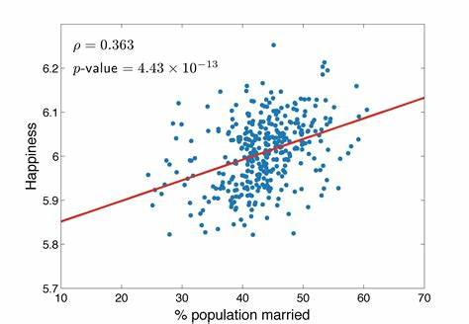

Pesan Kuantitatif
Stephen Few menjelaskan delapan tipe pesan kuantitatif yang dapat dipahami atau dikomunikasikan dari sekumpulan data dan grafik, antara lain sebagai berikut (lanjutan).
Korelasi
Perbandingan hasil antar observasi, direpresentasikan oleh dua variabel (X, Y) untuk menentukan apakah mereka condong bergerak ke arah yang sama atau berlawanan.
Contoh: memplotkan populasi orang yang menikah (X) dan kebahagiaan (Y).
Scatter plot cocok digunakan untuk menyampaikan pesan tersebut.
10

Slide 11


Pesan Kuantitatif
Stephen Few menjelaskan delapan tipe pesan kuantitatif yang dapat dipahami atau dikomunikasikan dari sekumpulan data dan grafik, antara lain sebagai berikut (lanjutan).
Perbandingan nominal
Membandingkan pembagian kategori tanpa urutan tertentu.
Contoh: membandingkan jumlah penjualan berdasarkan kode produk.
Grafik batang cocok digunakan untuk pembandingan ini.
11

Slide 12
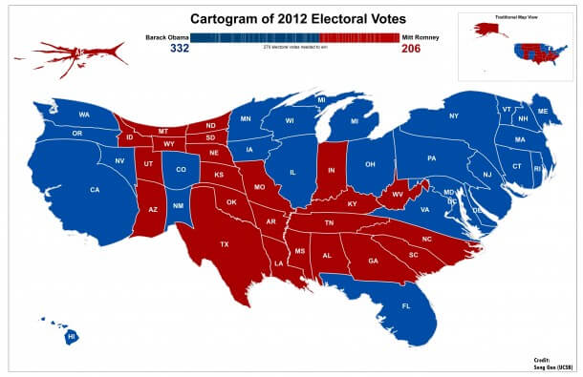

Pesan Kuantitatif
Stephen Few menjelaskan delapan tipe pesan kuantitatif yang dapat dipahami atau dikomunikasikan dari sekumpulan data dan grafik, antara lain sebagai berikut (lanjutan).
Geografis atau geospasial
Perbandingan dari sebuah variabel di peta atau letak.
Contoh: tingkat eletabilitas calon presiden berdasarkan negara bagian atau jumlah orang pada lantai di sebuah bangunan.
Cartogram cocok digunakan untuk pesan kuantitatif ini.
12

Slide 13

H
N
Y
O
T
A
K
U
Sampai jumpa di sesi berikutnya

